Slide 1


Slide 2
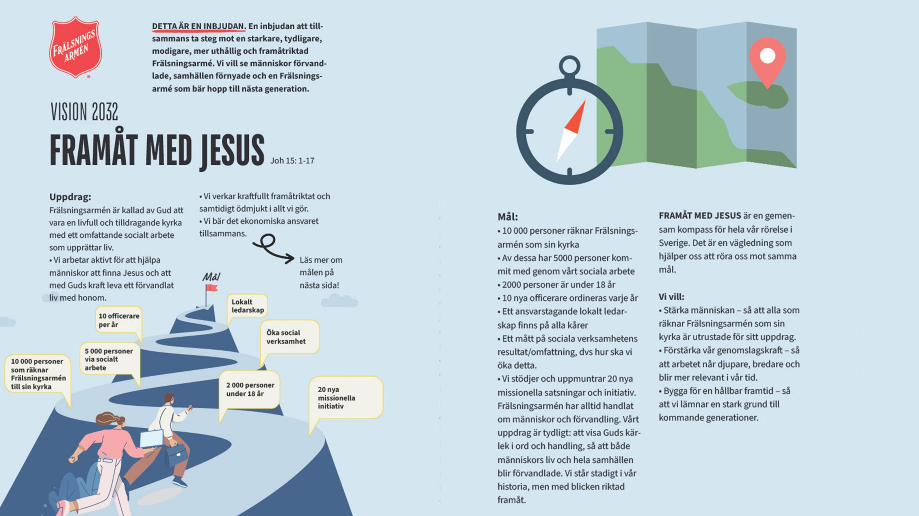

Slide 3
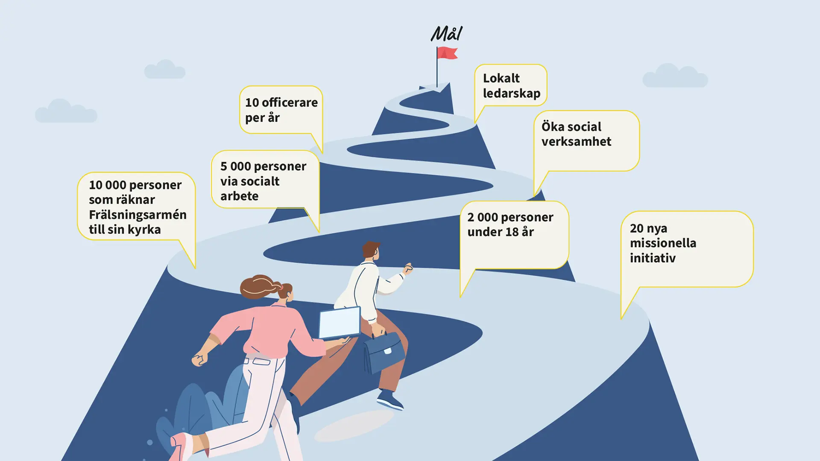

Slide 4
Det här betyder Vision 2032 för oss:
Mål
Mål
Mål

